Slide 1
Power BI

Slide 2
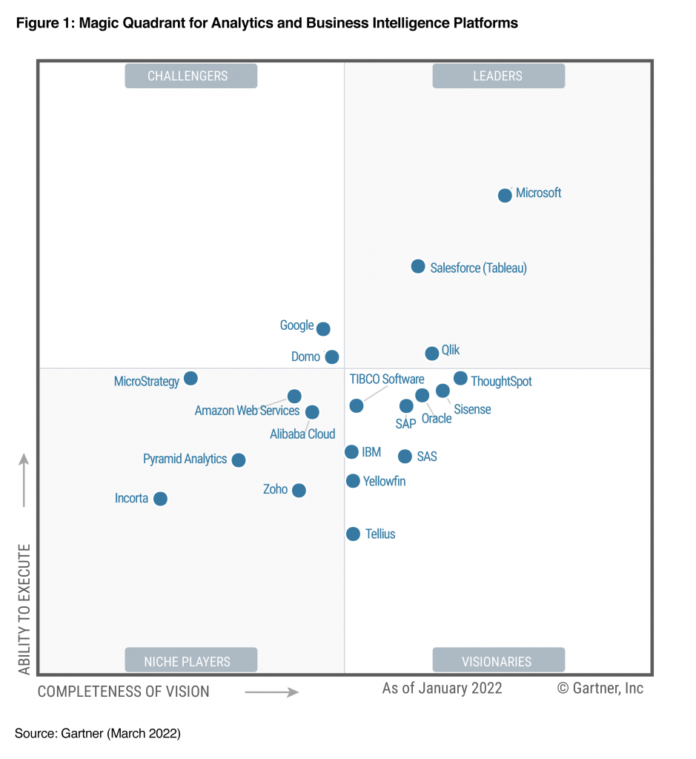
Power BI et ses concurrents

Slide 3
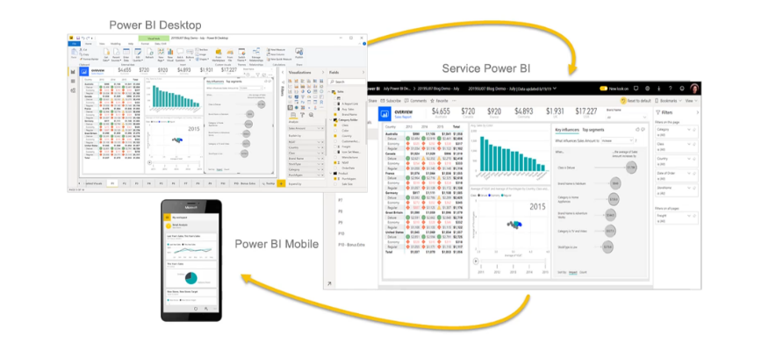
L’écosystème de Power BI

Slide 4

Data Gateway
https://powerbi.microsoft.com/fr-fr/gateway/

Slide 5
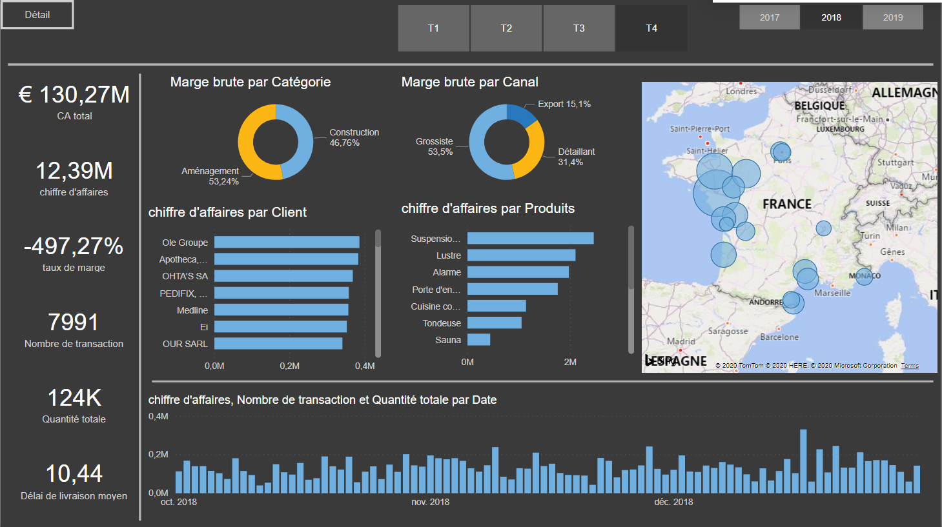
Utiliser une application existante

Slide 6
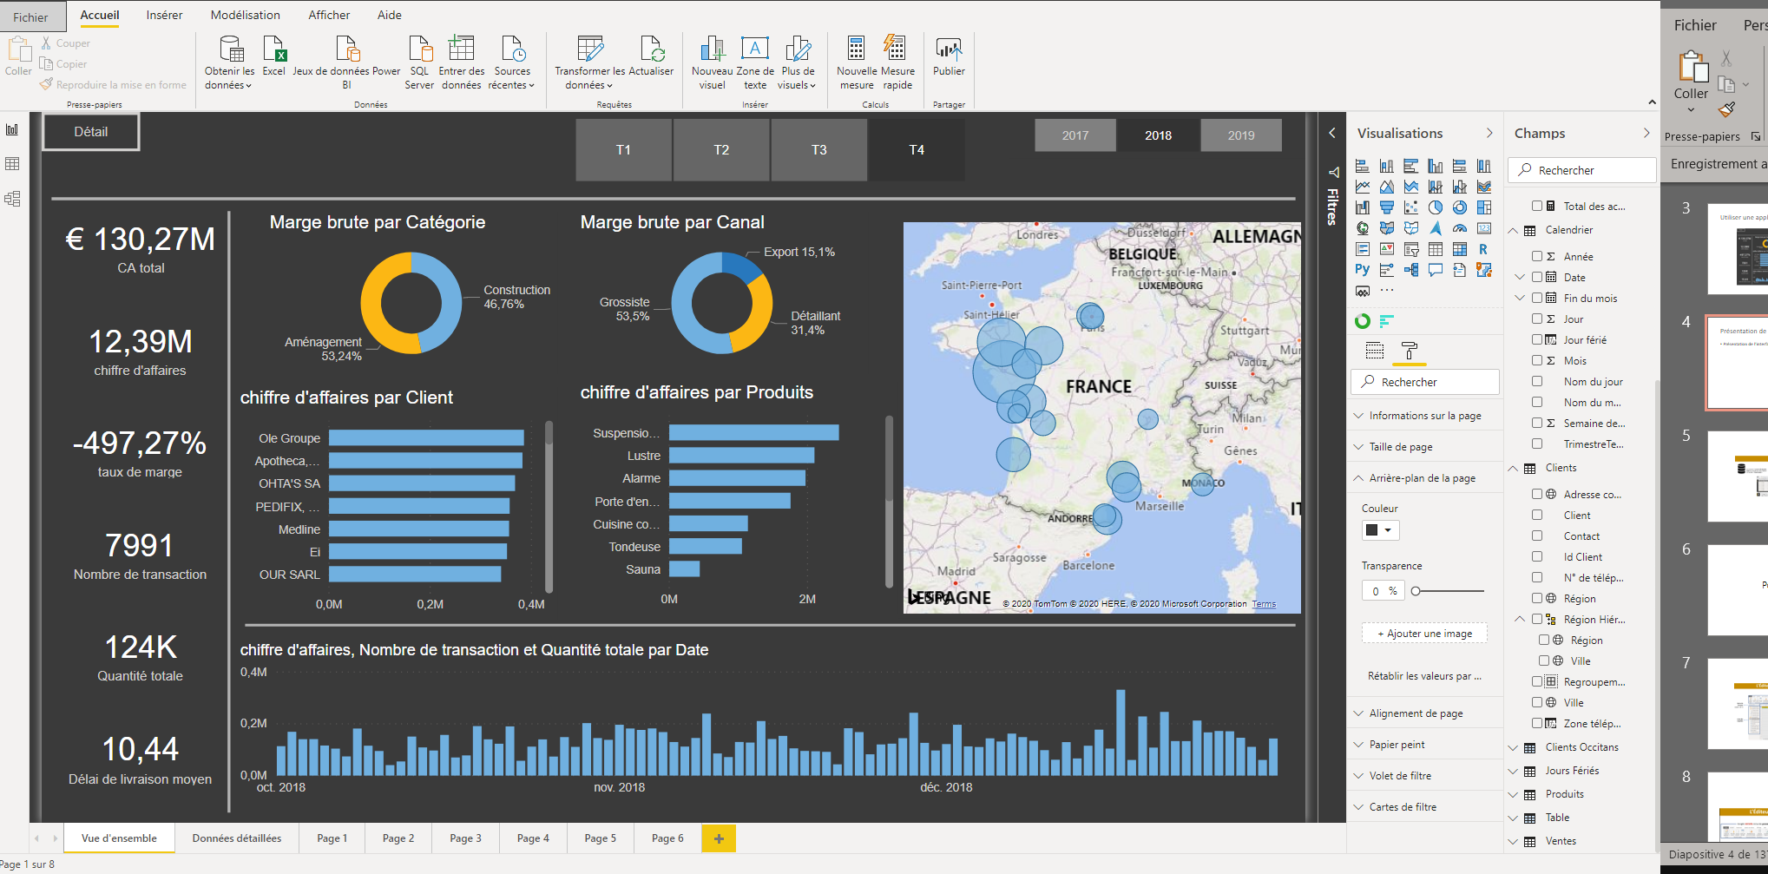
Présentation de l’interface

Slide 7
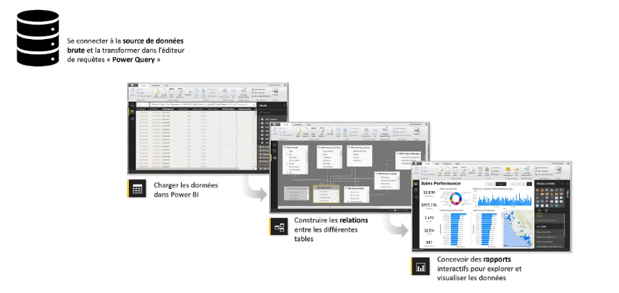
Le cycle de production
Gest com
PostGreSQL
Excel
RH
SQL Server

Slide 8


Slide 9
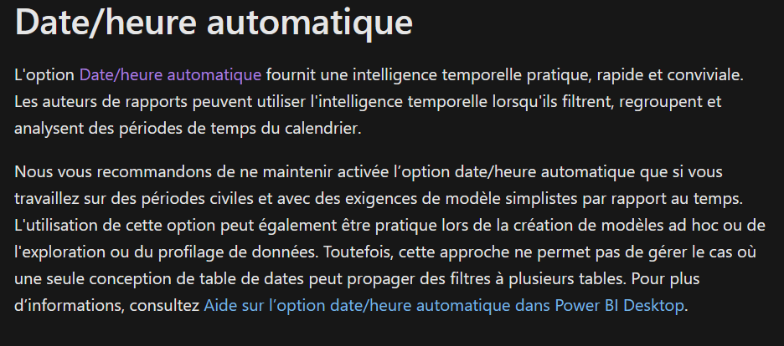
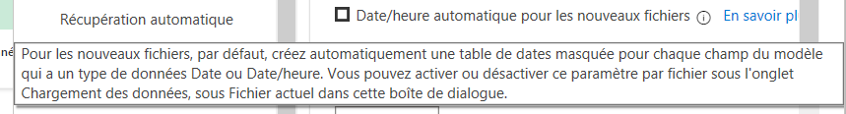
Paramétrage des options 1/3
Time intelligence
https://docs.microsoft.com/fr-fr/power-bi/guidance/model-date-tables

Slide 10
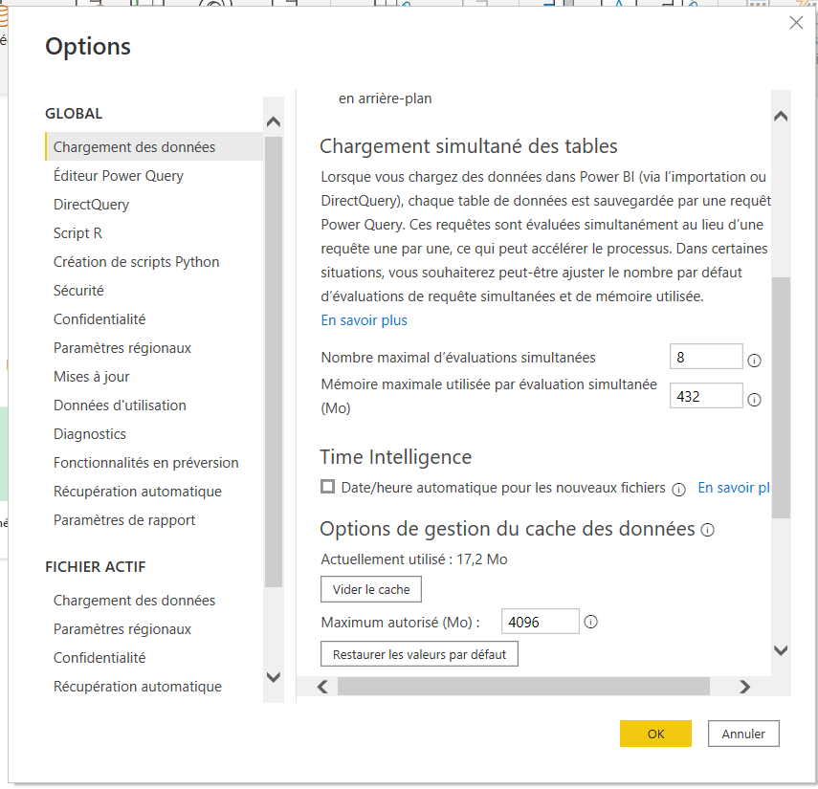
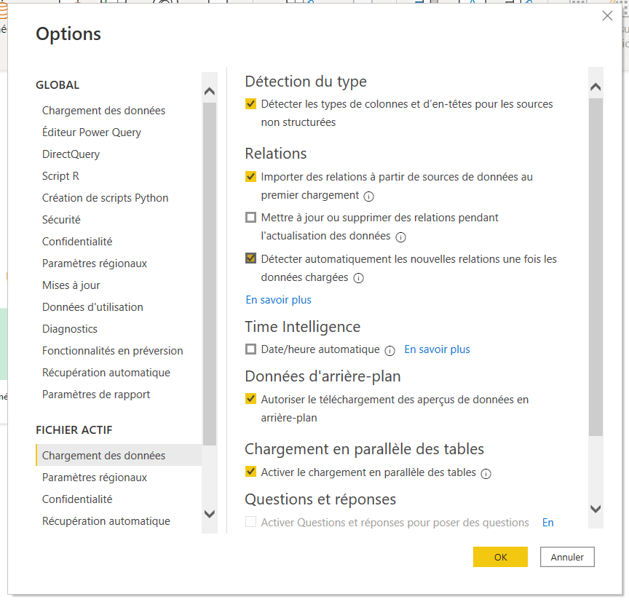
Paramétrage des options 2/3
Time intelligence

Slide 11
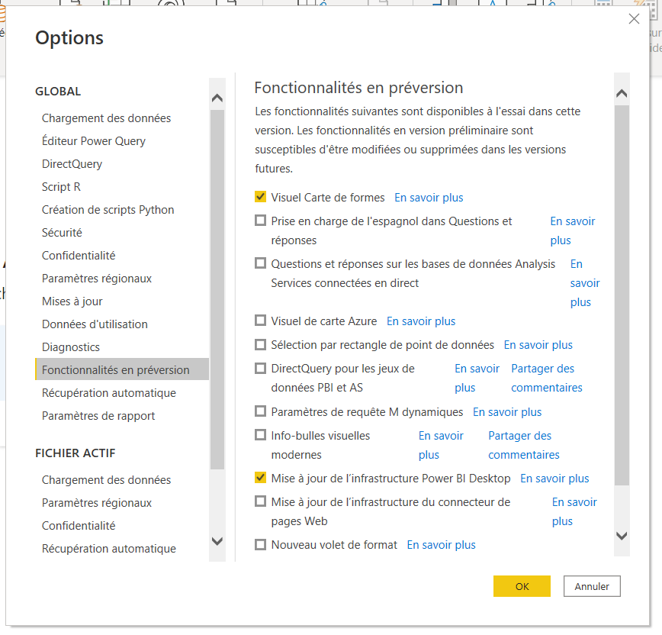
Paramétrage des options 3/3
Fonctionnalités en préversion

Slide 12
Importation des produits

Slide 13
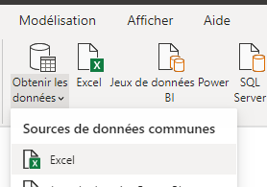
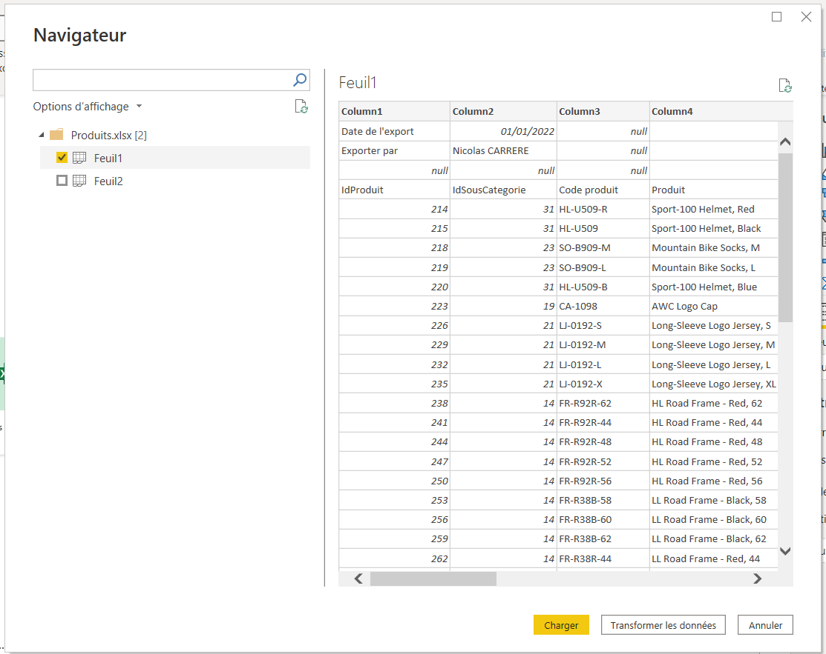
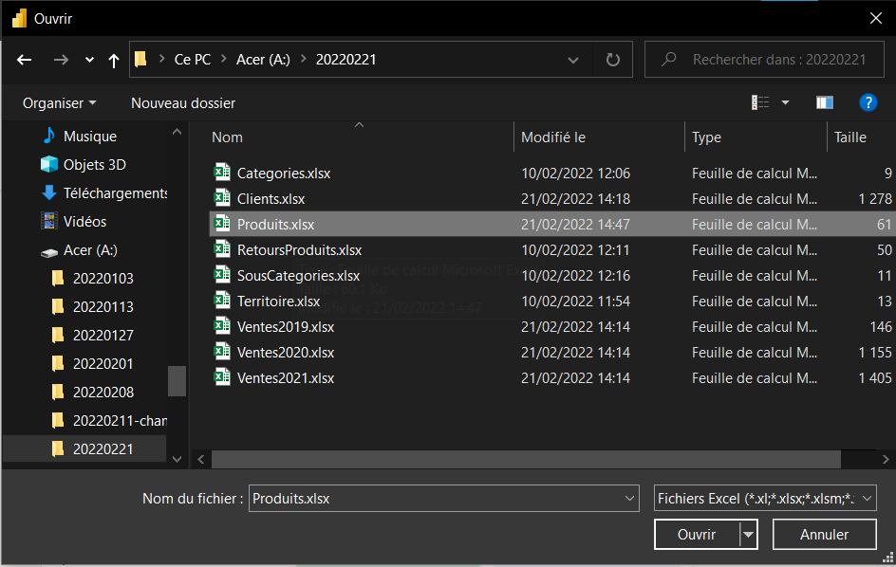
Importation de la table « Produits »
1
2

Slide 14
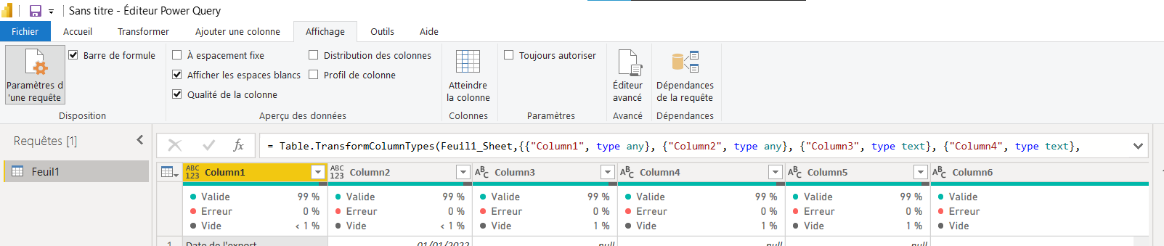
Paramétrage de l’affichage Power Query

Slide 15
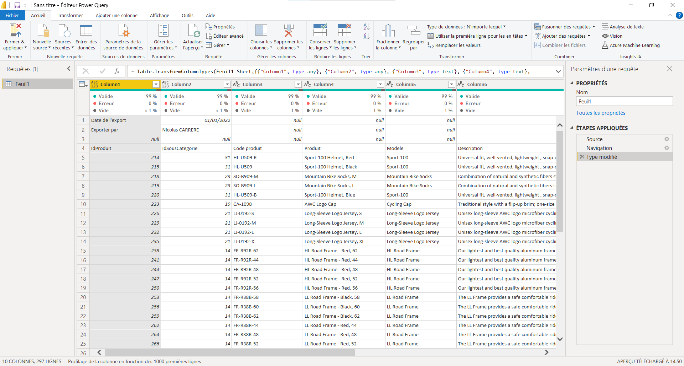
Se repérer dans l’interface Power Query

Slide 16
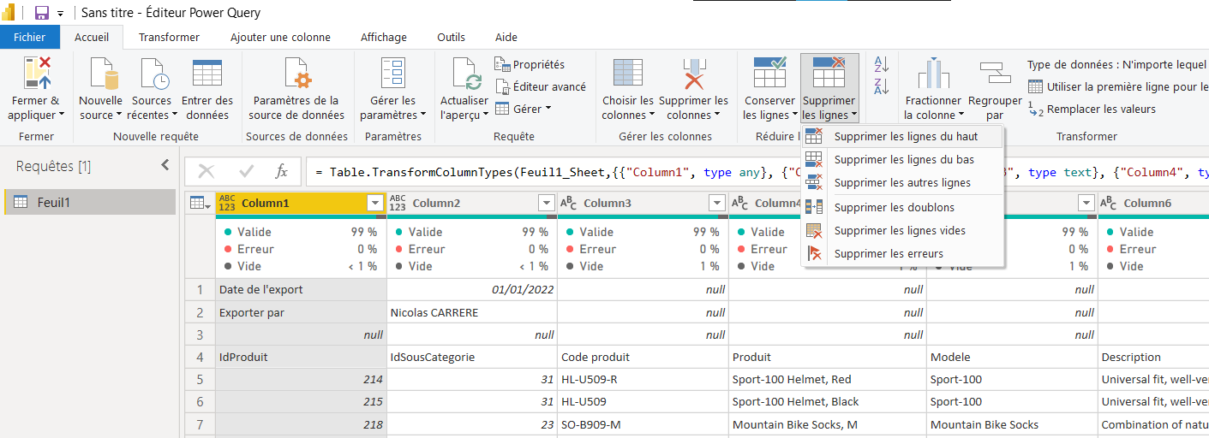
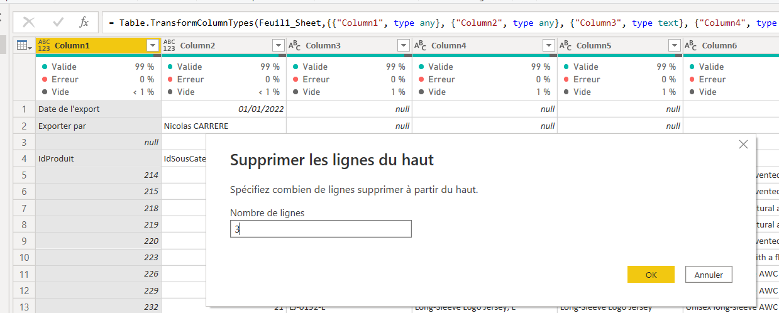
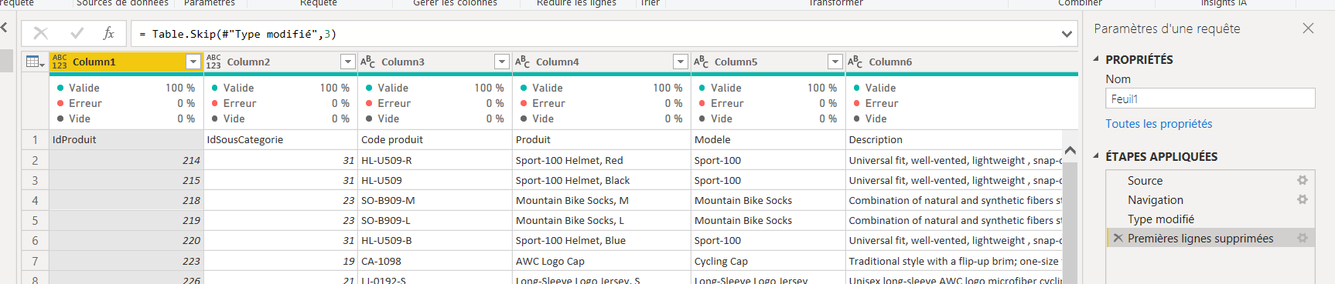
Supprimer les lignes inutiles

Slide 17
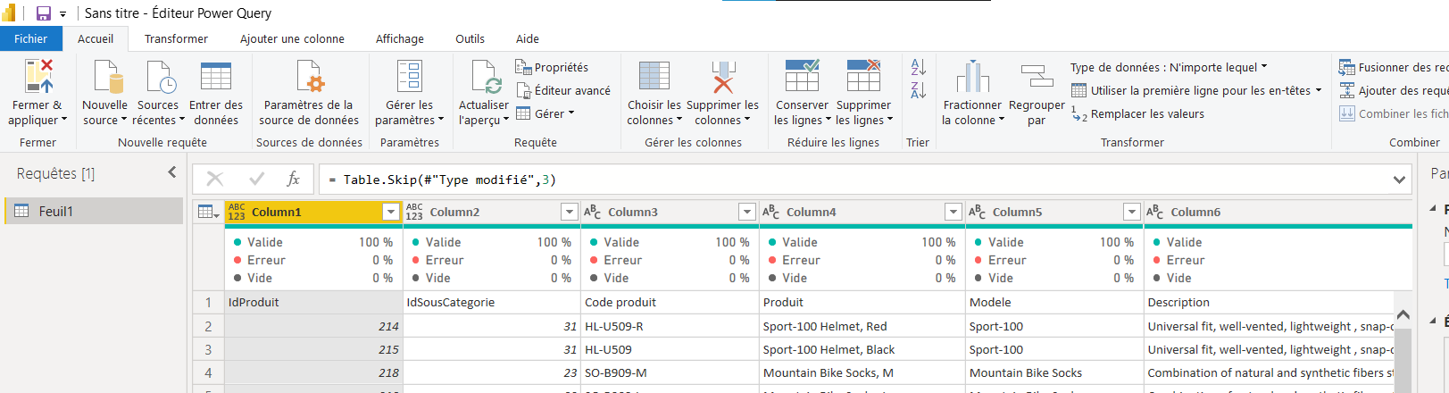
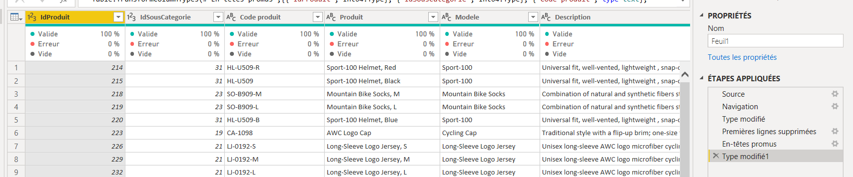
Paramétrer les en-têtes

Slide 18
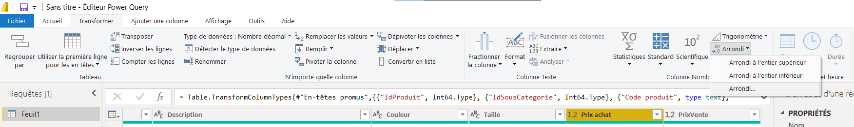
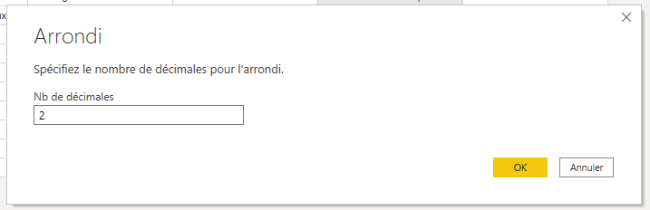
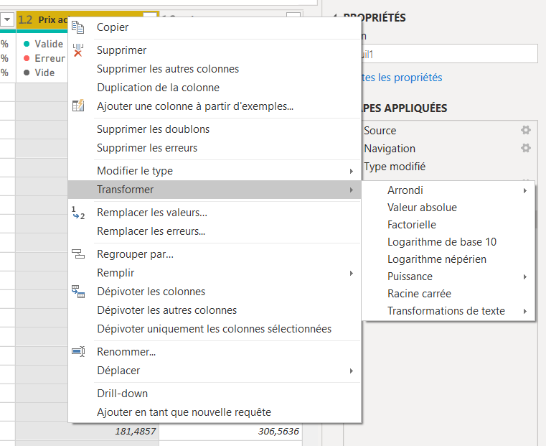
Transformation de « Produits », les arrondis
Autres accès pour transformer, le clic droit sur l’entête de colonne

Slide 19
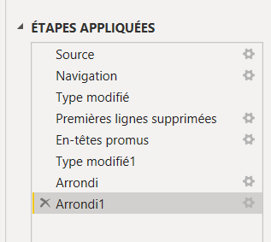
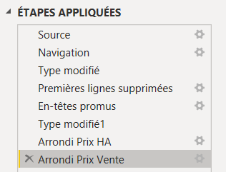
Renommer les étapes

Slide 20
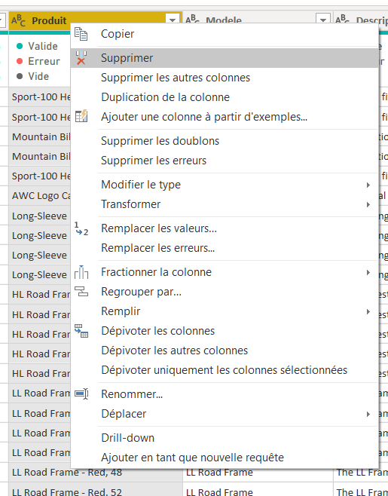
Suppression des colonnes

Slide 21
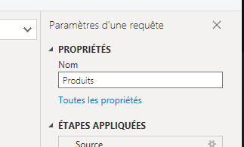
Améliorer la lisibilité, renommer la table et les champs

Slide 22
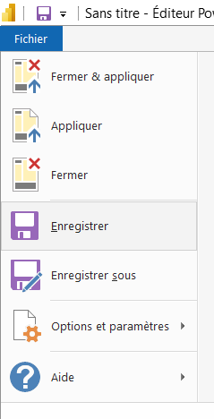
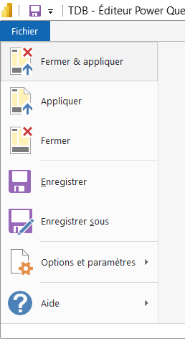
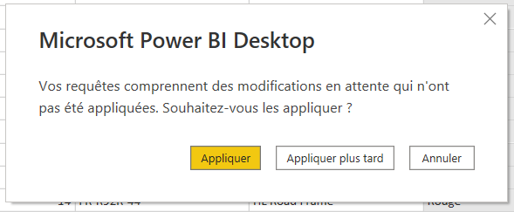
Charger la table produit

Slide 23
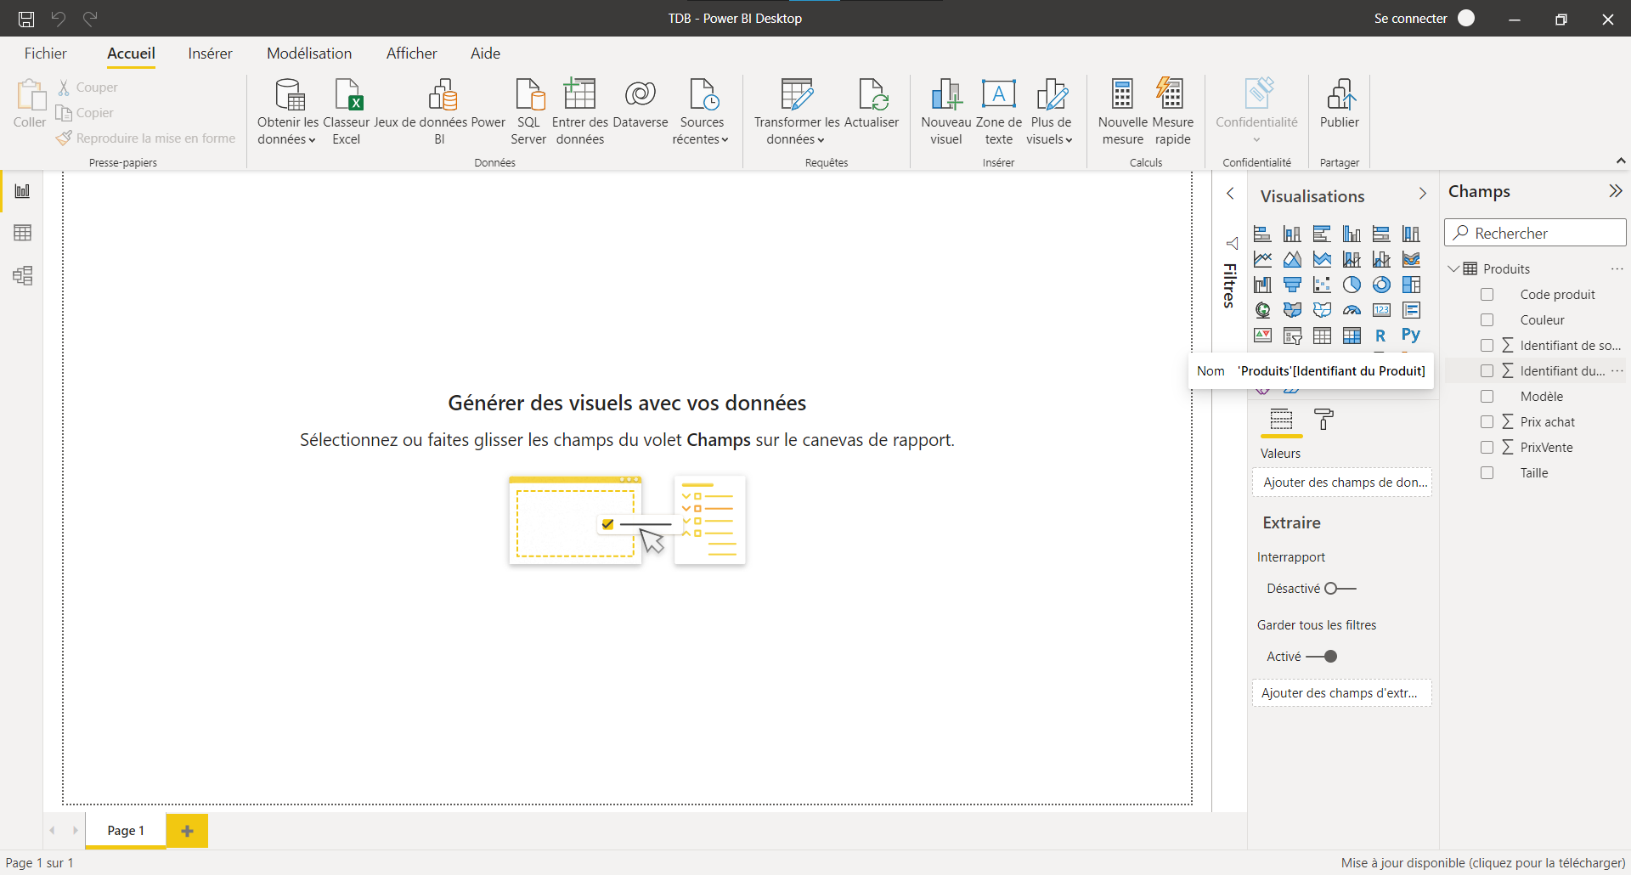
Données chargées

Slide 24
Mise en forme de la page

Slide 25

Exemple

Slide 26
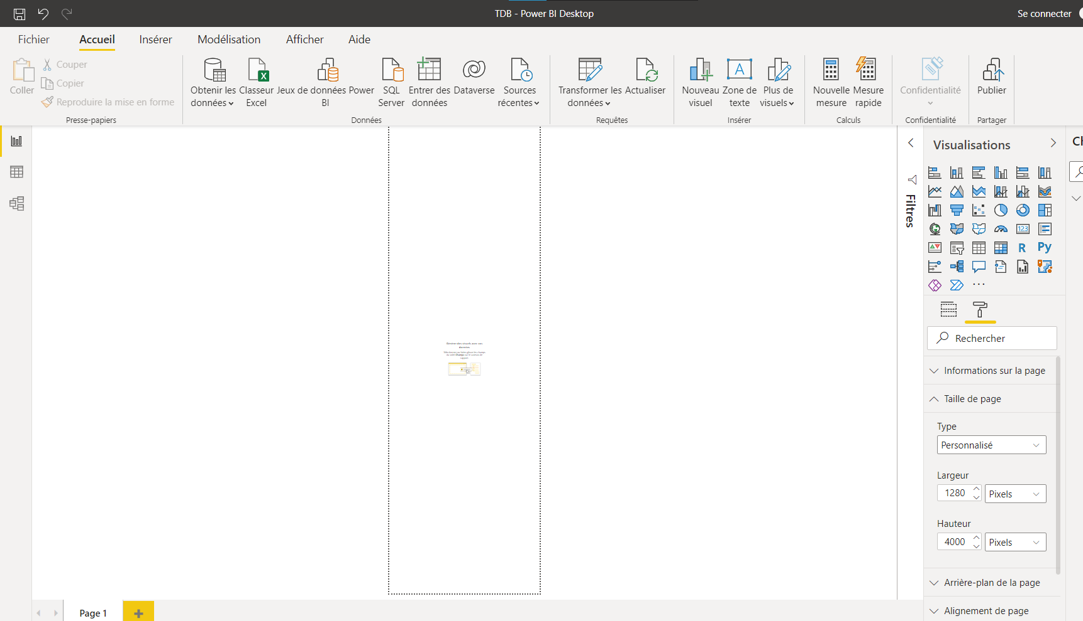
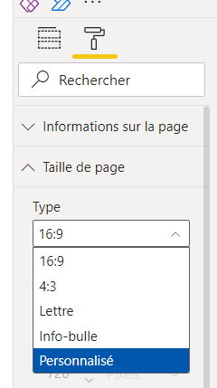
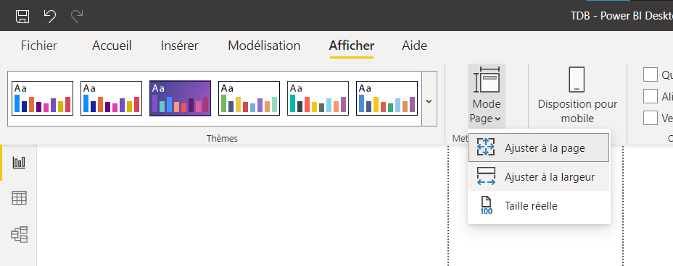
Taille de la page

Slide 27
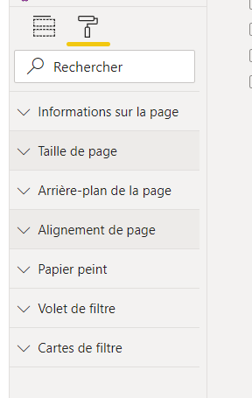
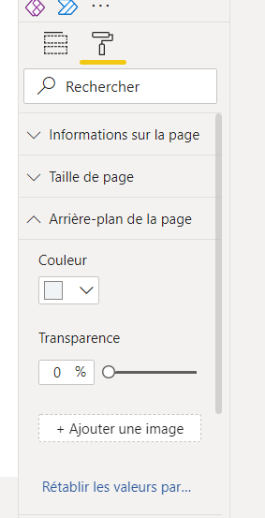
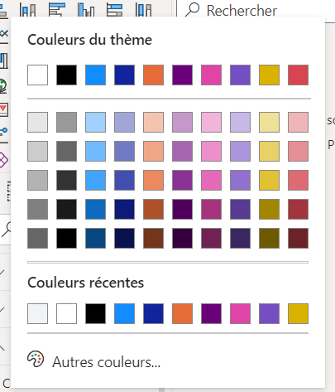
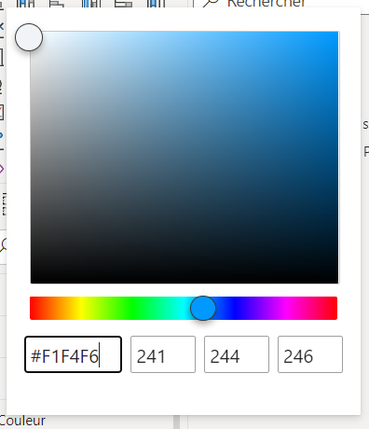
Couleur de la page

Slide 28
Insérer des objets simples

Slide 29
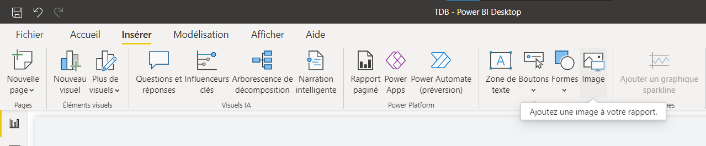
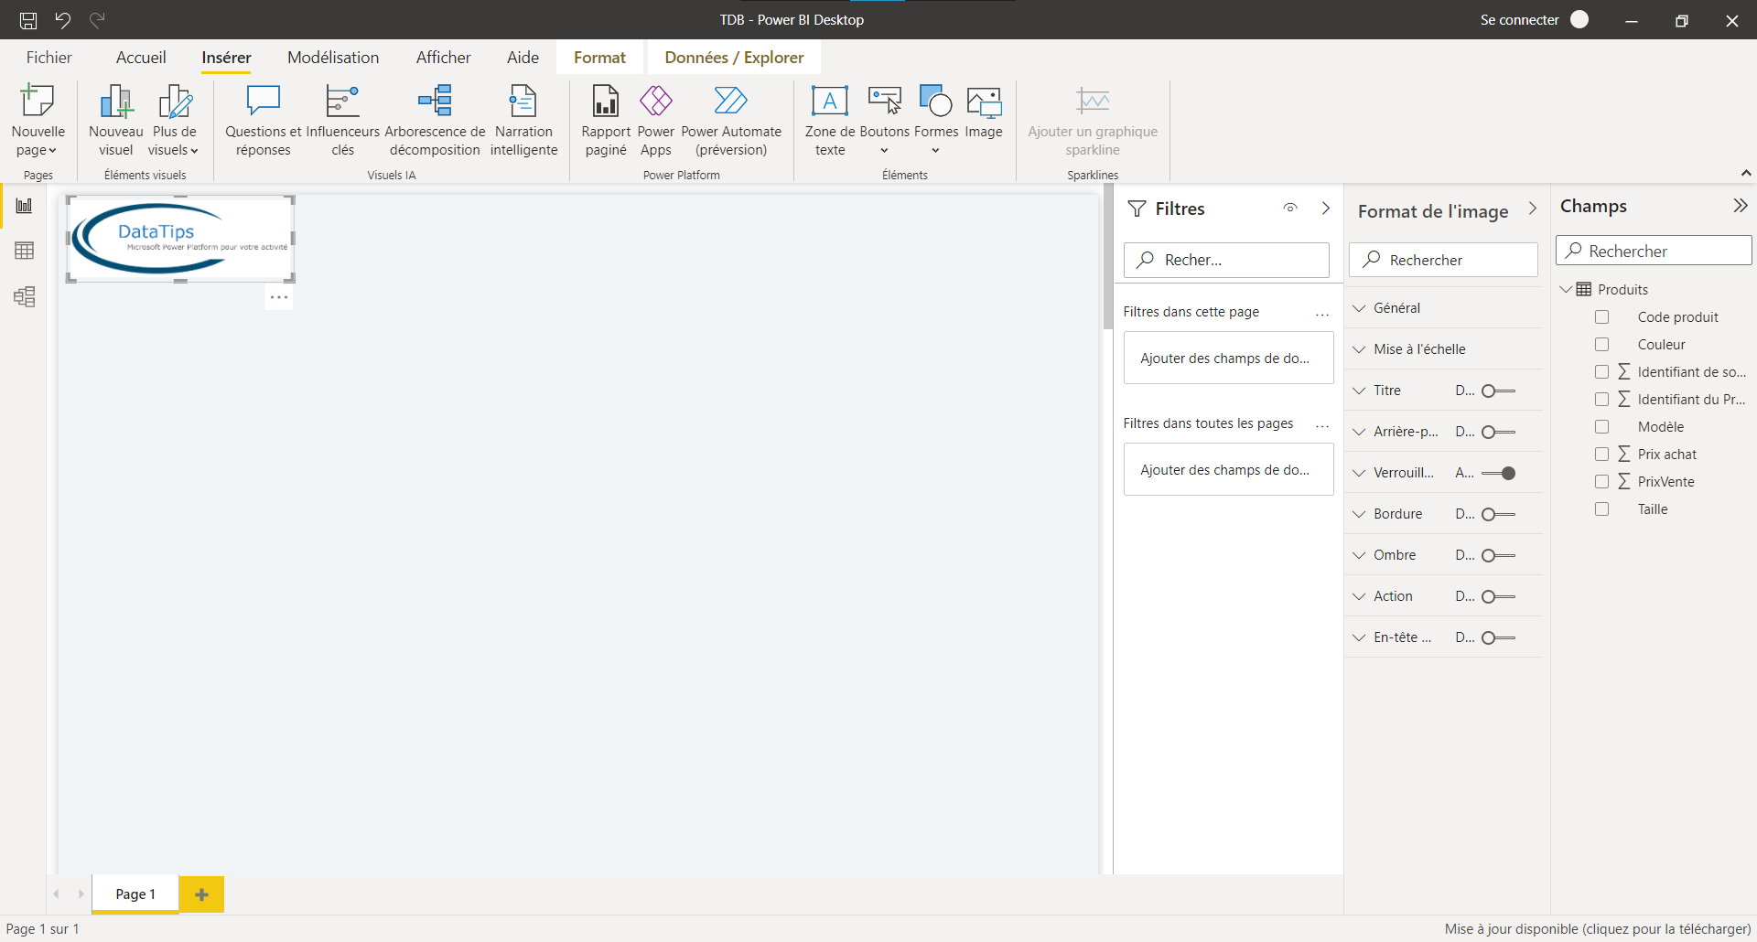
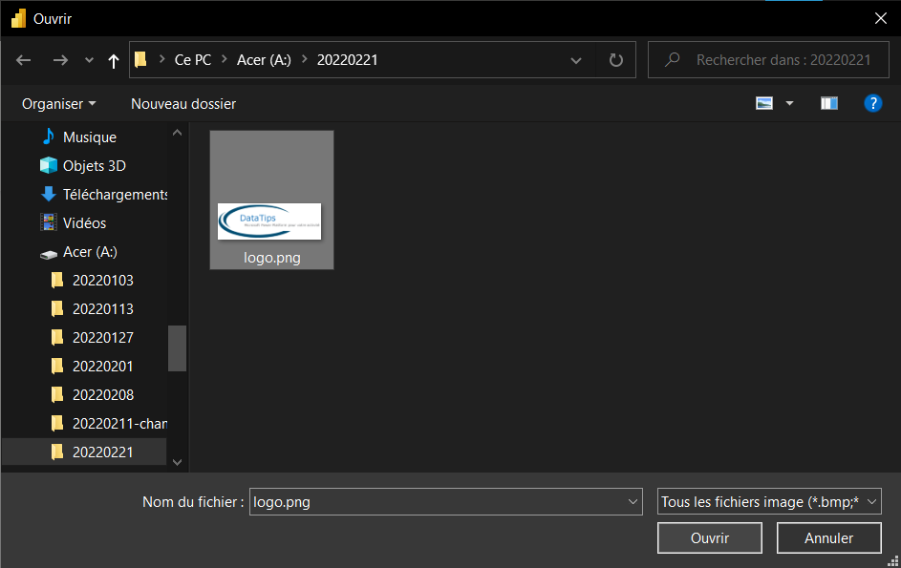
Insérer une image

Slide 30
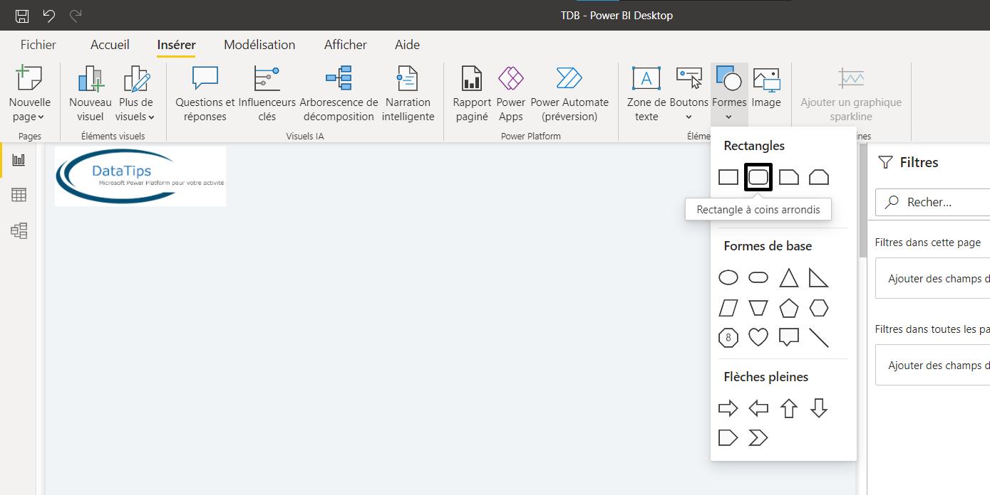
Insérer un cadre 1/2

Slide 31
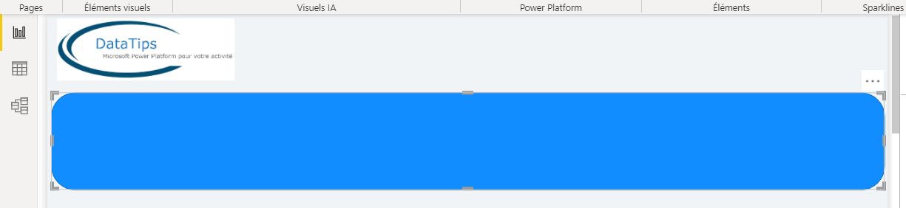
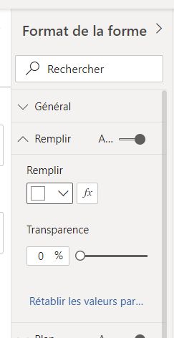
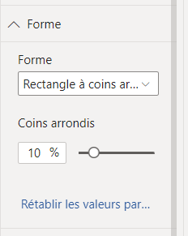
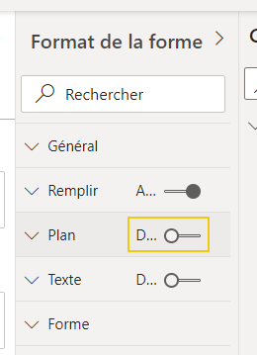
Insérer un cadre 2/2

Slide 32
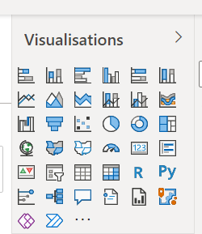
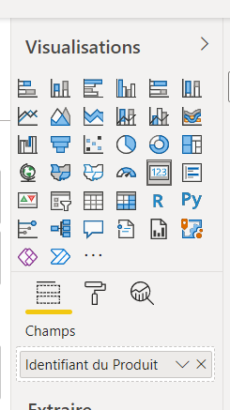
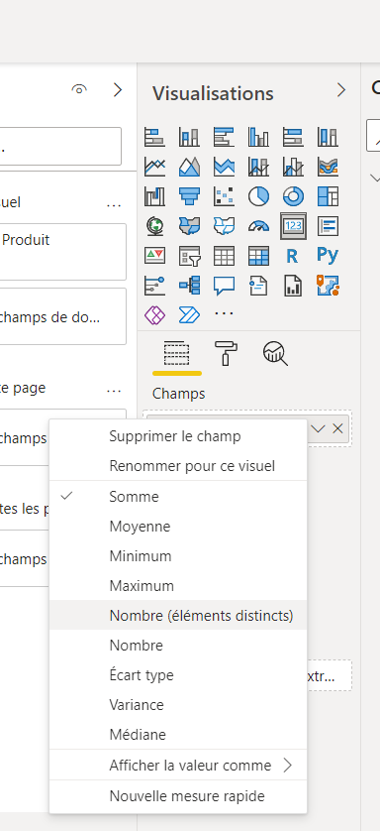
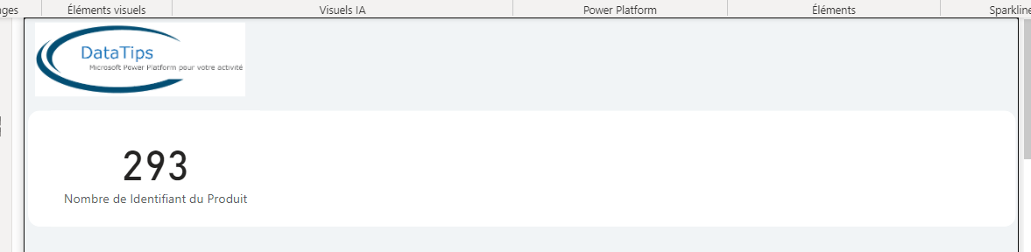
Premier Indicateur, la carte 1/2

Slide 33


Premier Indicateur, la carte 2/2

Slide 34
Importations multiples
Fichiers multiples dans un dossier

Slide 35


Création de la structure de fichier

Slide 36



Importation des données d’un Dossier
Pour mettre en place de l’automatisme, la structure doit être identique dans tous les fichiers (nom de colonnes, de feuilles, …)

Slide 37


Importation des données d’un dossier, étape 2
Car structure identique dans les 2 fichiers

Slide 38

Ventes combinées

Slide 39
Le modèle de données

Slide 40


Tracer et vérifier les relations entre table

Slide 41
Premier pas avec les mesures

Slide 42


Créer une table des mesures

Slide 43


Créer une mesure simple, la quantité de produits vendus

Slide 44


Finalisation de la table des mesures, supprimer « Colonne 1 »

Slide 45



Création d’une mesure sur plusieurs champs

Slide 46
Exercice 1, afficher la carte du CA total
Intégrer 1 carte (123) affichant le CA Total

Slide 47
Exercice 2
Importer les données des fichiers catégories.xlsx et sous-catégorie.xlsx
Renommer les requêtes Catégories et Sous-catégories
Renommer les champs Id catégorie et Id Sous-catégorie
Relier les tables à la table Produits

Slide 48



Exercice 2, résolution

Slide 49

Insérer un graphique à barres empilées

Slide 50
Optimiser le modèle de données pour plus de fluidité

Slide 51

Modifier une requête existante

Slide 52

Fusionner des requêtes 1/3

Slide 53



Fusionner des requêtes 2/3

Slide 54


Fusionner des requêtes 3/3

Slide 55

Explorons le menu contextuel des requêtes
= dupliquer mais possibilité de coller dans d’autres rapport
A exploiter par exemple lors de tests de transformation, pour revenir si besoin
A exploiter lorsqu’une table contient plusieurs entités, les traitements de base sont faits sur la table de base et nous différencions dans un second temps, ex :
1 table des personnes (contient, nos collaborateurs, nos contacts clients, nos contacts partenaires, …)
Dans cette table, fusion de colonnes (ex: nom et prenom)
On référence dans 2 requêtes :
- Contact clients (lignes filtrées)
- Commerciaux (lignes filtrées également)

Slide 56



Insertion des stocks 1/3

Slide 57


Insertion des stocks 2/3

Slide 58




Insertion des stocks 2/3

Slide 59
Exercice n°3
Optimiser le modèle de données en combinant les tables Produits et Catégories
Renommer le champ « Nom » (issu de catégorie) en « Catégorie »
Désactiver le chargement de la table Catégories
Charger les transformations
Corriger le tableau de bord

Slide 60


Exercice n°3, corrigé 1/2

Slide 61



Exercice n°3, corrigé 1/2

Slide 62
Manipulation de données avec Power Query

Slide 63



Fusionner des colonnes par l’exemple
Importer les données du fichier Clients.xlsx

Slide 64

Supprimer les colonnes devenues inutiles

Slide 65


Créer une colonne conditionnelle

Slide 66

Calculer un âge en nombre de jour (Power Query)

Slide 67

Calculer un âge en année (Power BI) 1/2

Slide 68


Calculer un âge en année (Power BI) 2/2

Slide 69

Les calendriers

Slide 70
Pourquoi créer une table calendrier
Désactiver l’utilisation de l’option date/heure automatique (recommandation Microsoft cf. diapositive suivante)
Création de colonnes calculées correspondants à nos besoins (exemple : Trimestre X plutôt que TX)
Utiliser des fonctions d’intelligence temporelle
(https://docs.microsoft.com/fr-fr/power-bi/guidance/model-date-tables)
Mise en place de segments « regroupés »
Les segments ci-dessus peuvent s’appliquer à plusieurs date (date, date de livraison, de création du client … )

Slide 71


Créer un calendrier : CALENDAR

Slide 72






Calendrier créer des dimensions de temps

Slide 73
Filtrer les données

Slide 74




Insertion de segment Année

Slide 75


Filtrer les données à l’aide du volet de filtres

Slide 76
Exercice
Insérer un segment mois
  A choix multiple
  Afficher la case « Sélectionner tout »

Slide 77



Tri chronologique vs Tri alphabétique

Slide 78

Exercice, graphique « courbes et histogramme »
Insérer 1 graphique présentant les quantités commandées et le CA réalisé ventilé par Mois
  Quantité pour histogramme
  CA pour courbe

Slide 79
Représenter des données géographiques

Slide 80


Carte choroplèthe

Slide 81

Carte géographique

Slide 82
Les fonctions d’intelligence temporelle

Slide 83




Comparaison N / N-1

Slide 84




Table avec mise en forme conditionnelle
Création des mesures :
Mise en place de la table:

Slide 85
Exercice n°6
À l’aide de DATEADD, calculer le CA N-2. Dans l’exemple ci-dessous, DATEADD remplacera SAMEPERIODLASTYEAR
Créer une matrice affichant par Catégorie et par Mois les CA, CA N-1, CA N-2

Slide 86



Exercice n°6, corrigé

Slide 87



Explorer les données 1/2
Création de la page d’exploration

Slide 88

Explorer les données 2/2
Utilisation de l’exploration

Slide 89




Visualiser les données avec les jauges

Slide 90


Visualiser les progressions et régressions avec les Cascades
Attention ici, les interactions depuis le segment année ont été désactivées

Slide 91



Plus de visuels avec la plateforme Microsoft 1/2

Slide 92


Plus de visuels avec la plateforme Microsoft 1/2

Slide 93


Top 10 des meilleurs clients

Slide 94




Calculer des ratios avec RemoveFilters

Slide 95

Les cumuls

Slide 96



Publication

Slide 97

Insights

Slide 98

Le rapport publié

Slide 99


Créer un espace de travail

Slide 100


Supprimer un espace de travail

Slide 101


Créer un rapport à partir d’un jeu de données PBI

Slide 102

Créer un tableau de bord

Slide 103



Créer une application modèle

Slide 104


Migrer les données depuis un one drive entreprise 1/2
https://nicolascarrerefr.sharepoint.com/sites/DonnesPBI/Documents%20partages/Forms/AllItems.aspx

Slide 105



Migrer les données depuis un one drive entreprise 1/2

Slide 106

Planifier l’actualisation

Slide 107

Les licences Power BI (à préciser par vos SI)
https://powerbi.microsoft.com/fr-fr/pricing/

Slide 108
Pour aller plus loin

Slide 109

Comprendre le partage au niveau ligne, création des rôles dans PBI Desktop

Slide 110


Comprendre le partage au niveau ligne, sécurisation du jeu de données sur la plateforme

Slide 111

Application des sécurités

Slide 112

Comprendre le partage au niveau ligne, partager un rapport

Slide 113

Comprendre le partage au niveau ligne, vue partagée

Slide 114



Importer des données Sharepoint 1/2

Slide 115




Importer des données Sharepoint 2/2

Slide 116



Importer des données depuis SQL Server

